Slide 1

Семь церквей
Откровение, 2-3

Slide 2
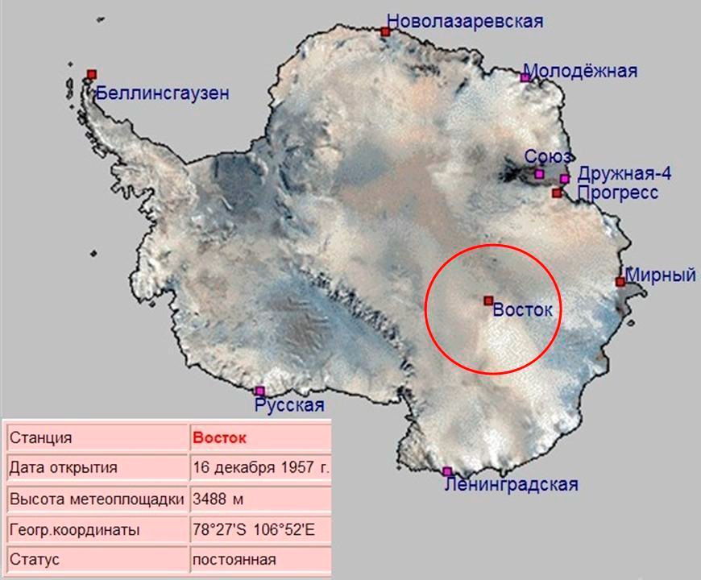
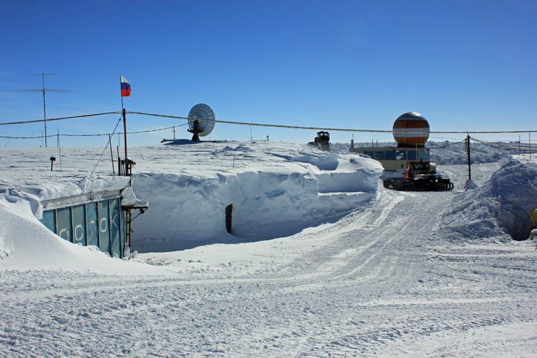
самая холодная температура, когда-либо зафиксированная, -89.2 градусов на станции «Восток» в Антарктиде 21 июля 1983 г.

Slide 3
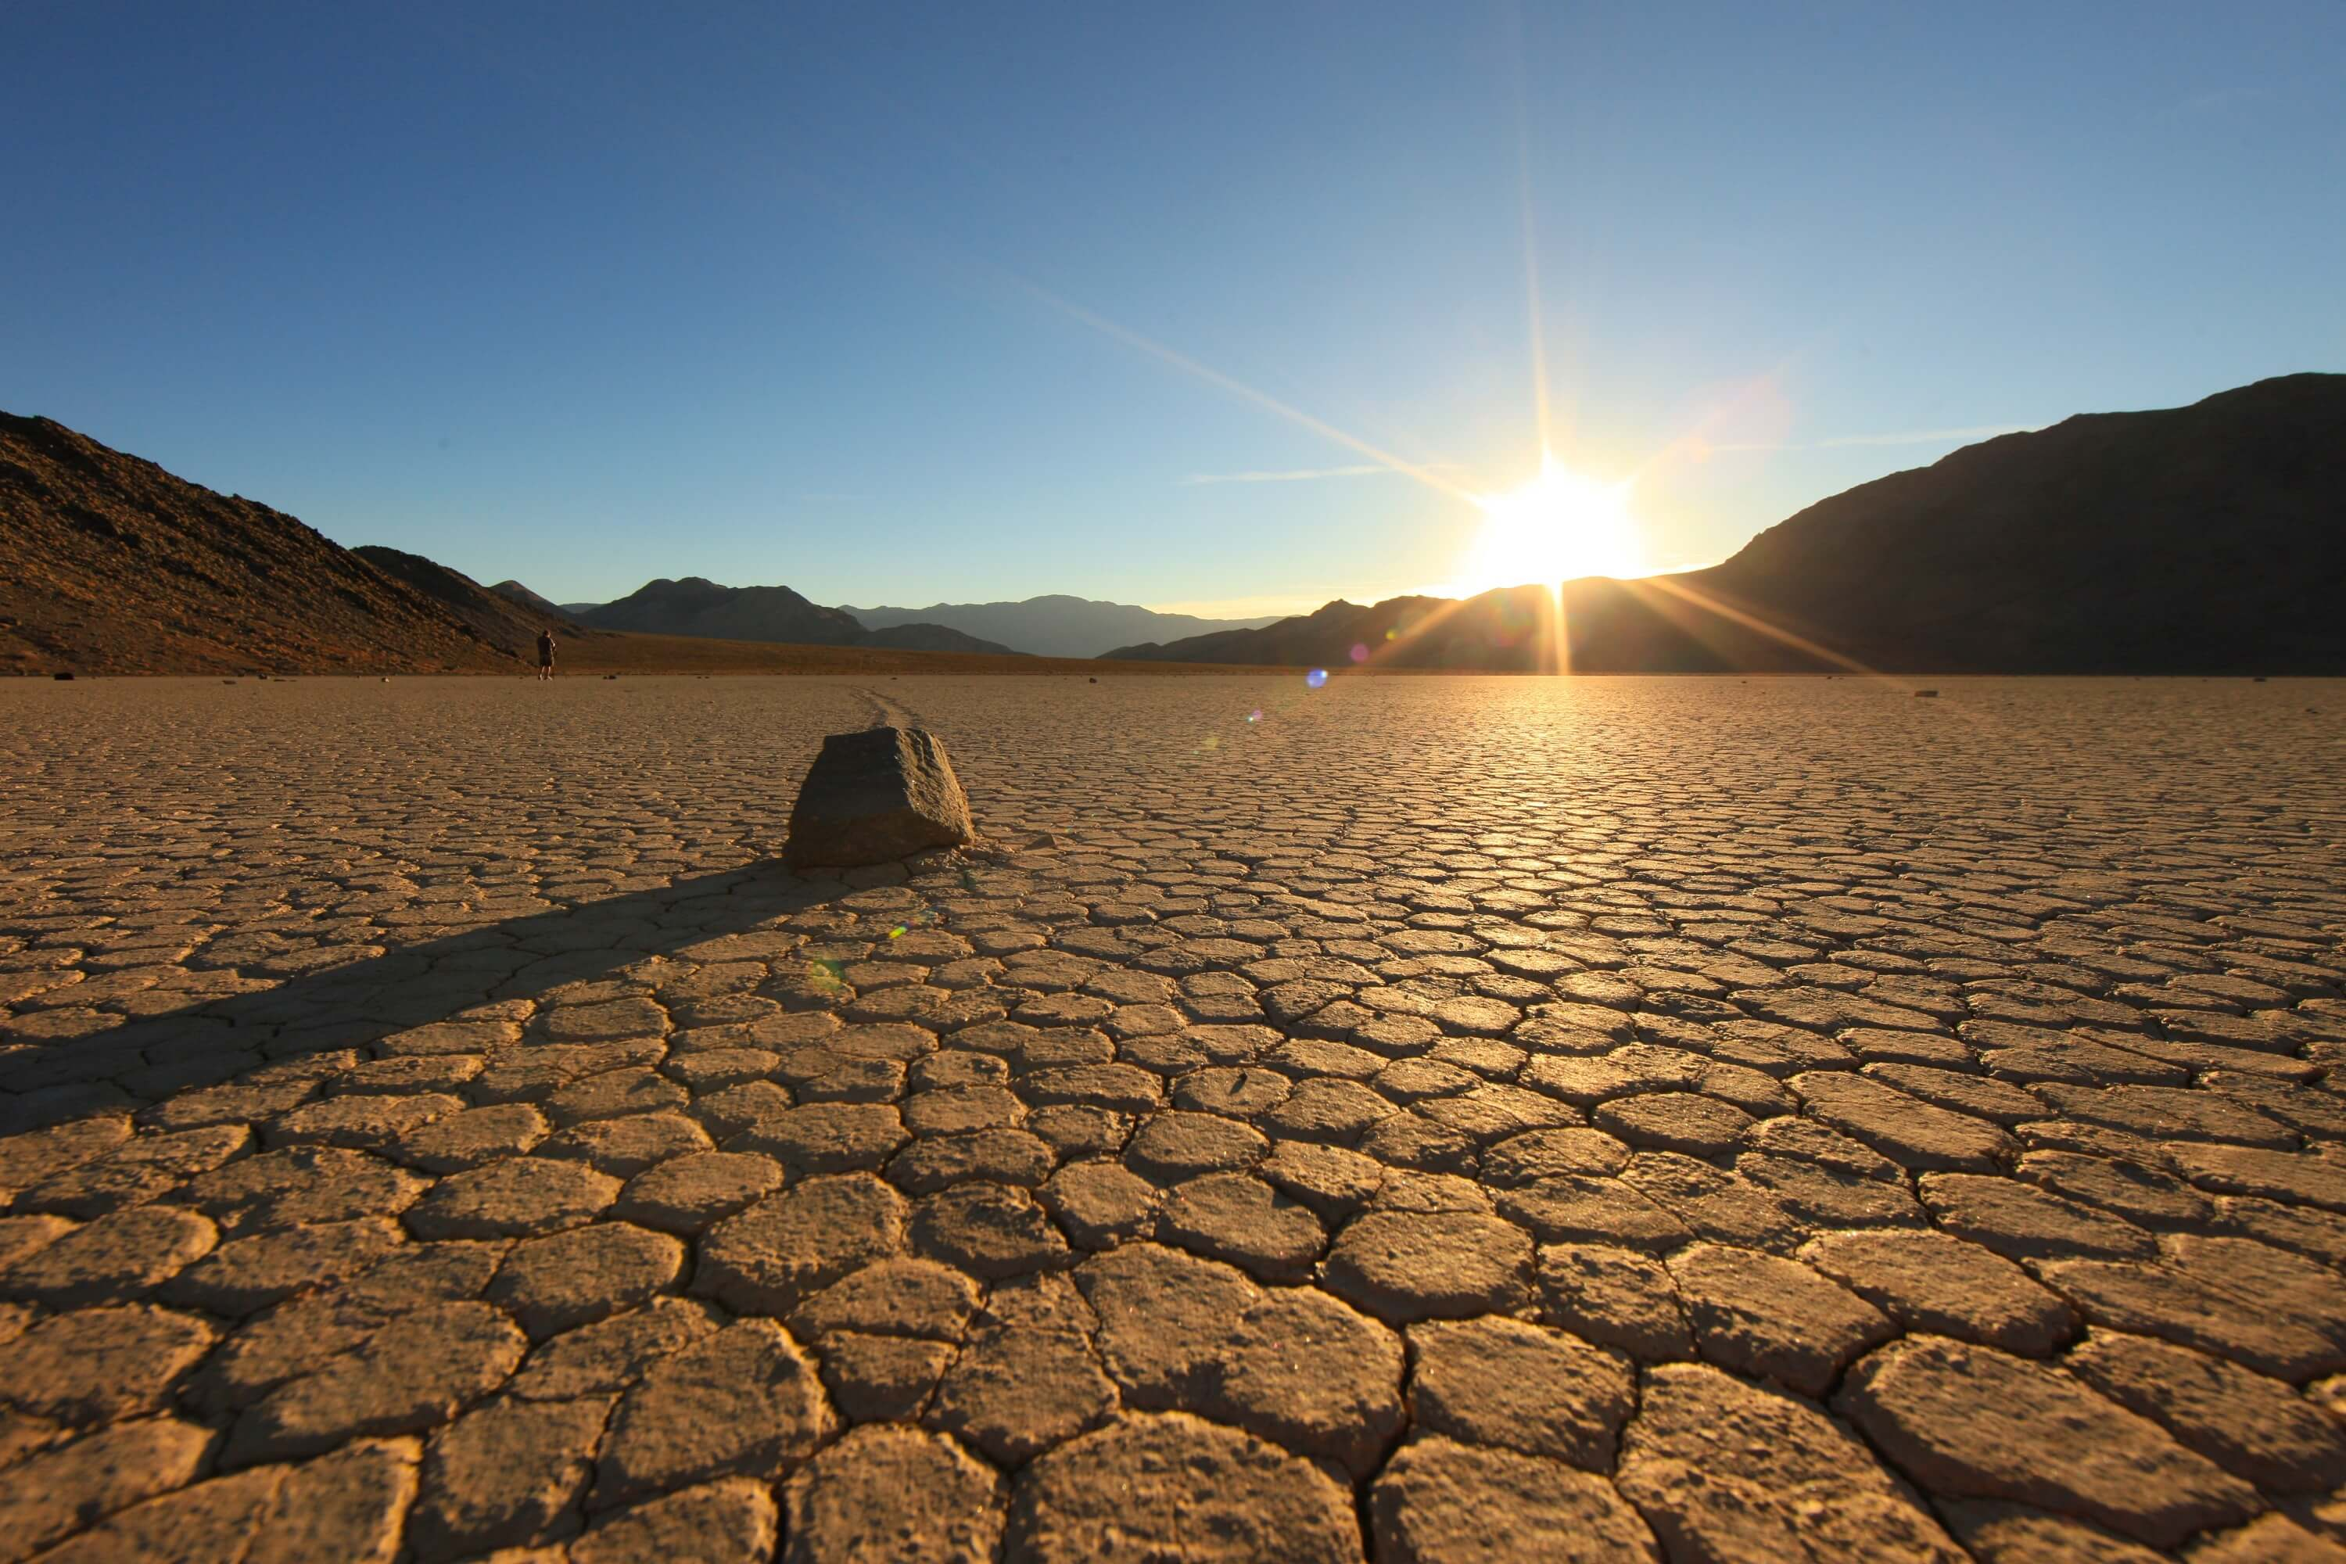
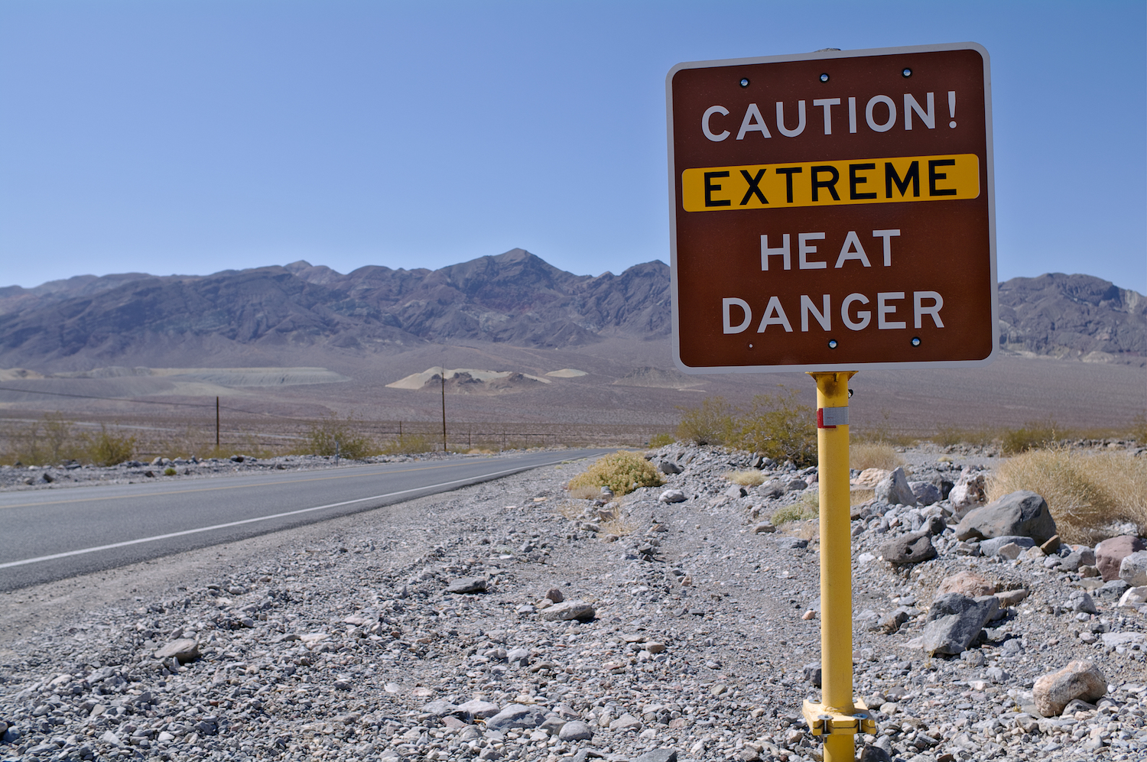
Самая высокая зарегистрированная температура - 56,7°, которая была замечена 10 июля 1913 г. в Долине Смерти, в Калифорнии, США.

Slide 4
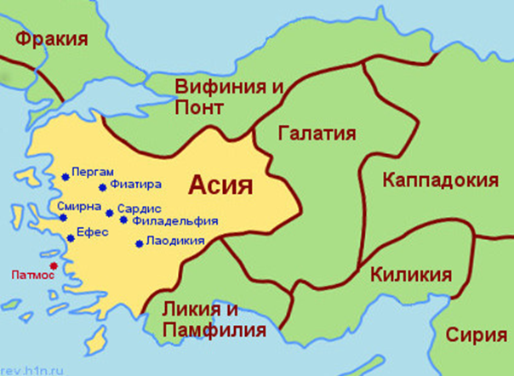
Письма адресованы церквям в округе.

Slide 5
Церковь – Филадельфия
3:7-13
Описание Христа | Положительное | Отрицательное | Исправление | Награда
Он свят и истинен; у Него ключ Давида; Он открывает и запирает |  |  | Держи, что имеешь; храни свой венец. | Сохранность во время скорби; столп в храме Бога

Slide 6
Церковь – Филадельфия
3:7-13
Описание Христа | Положительное | Отрицательное | Исправление | Награда
Он свят и истинен; у Него ключ Давида; Он открывает и запирает | верность Слову и Христу; терпение | НЕТ | Держи, что имеешь; храни свой венец. | Сохранность во время скорби; столп в храме Бога

Slide 7
Церковь – Лаодикия
3:14-22
Описание Христа | Положительное | Отрицательное | Исправление | Награда
Аминь; верный и истинный Свидетель; Источник творения. |  |  | Будь ревностен и покайся | Будешь сидеть с Господом на престоле

Slide 8
Церковь – Лаодикия
3:14-22
Описание Христа | Положительное | Отрицательное | Исправление | Награда
Аминь; верный и истинный Свидетель; Источник творения. | НЕТ | духовное равнодушие; самодовольство. | Будь ревностен и покайся | Будешь сидеть с Господом на престоле

Slide 9
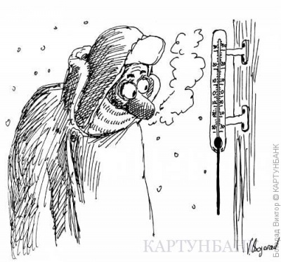
Я знаю о трудах твоих и о том, что ты ни горяч и ни холоден. Как хотел бы Я, чтобы был ты либо горяч, либо холоден!
Первое: горячий - это тот, у кого горячая вера, а холодный – тот у кого холодная.

Slide 10
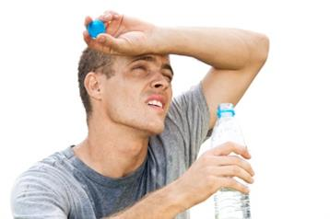
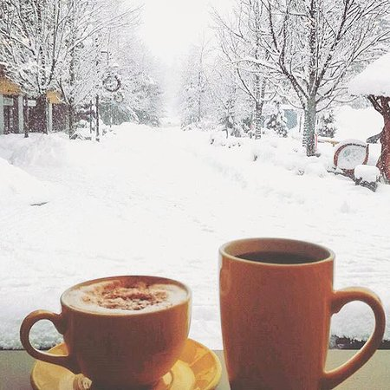
Я знаю о трудах твоих и о том, что ты ни горяч и ни холоден. Как хотел бы Я, чтобы был ты либо горяч, либо холоден!
Другое толкование: и холодная вода в жару, и горячая вода в холод насыщают, а теплая вода – нет.

Slide 11

Как проявляется духовное равнодушие в Церкви?

Slide 12

Почему некоторые верующие не горят для Господа?

Slide 13

Что делать, чтобы не быть духовно равнодушным?

Slide 14

Представьте, что Господь оценил нашу группу.
Как вы думаете, что Он сказал бы о колледжа церкви «Логоса»?

